Slide 1
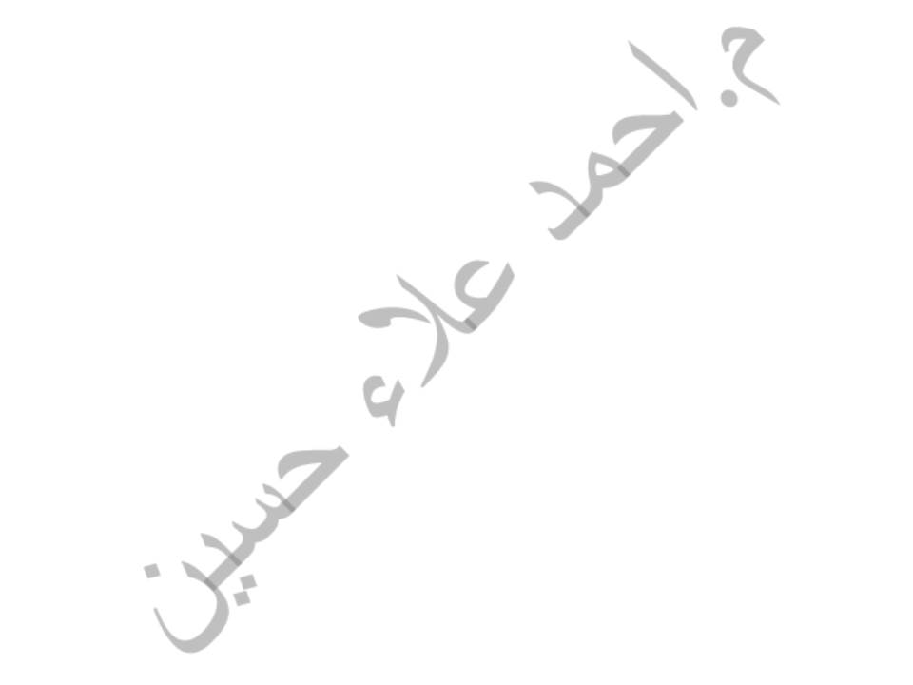
إجراءات صون التنوع البيولوجى
اتخذ كل من المجتمع الدولى والحكومات أربعة أنواع من الإجراءات لتشجيع صون التنوع البيولوجى وإستخدامه على نحو قابل للإستمرار وهى:
1. التدابير الرامية إلى حماية البيئة الخاصة (الموائل) مثل الحدائق الوطنية أو المحميات الطبيعية
2. التدابير الرامية الى حماية أنواع خاصة أو مجموعات خاصة من الأنواع من الإستغلال المفرط
3. التدابير الرامية إلى الحفظ خارج البيئة الطبيعية للأنواع الموجودة فى الحدائق النباتية أو فى بنوك الجينات
4. التدابير الرامية إلى كبح تلوث المحيط الحيوى بالملوثات

Slide 2
المنظومة البيئية ومكوناتها
المنظومة او النظام البيئي Ecosystem
يعد مفهوم النظام البيئي من اقدم المفاهيم البيئية واكثرها معرفة فقد كتب العالم البيئي فوربس ( ‏Forbs‏) عام ‏‏1886م مقالته المعروفة (‏The lake as a microcosm‏) واشار بوضوح في هذه المقالة الى ان أي شيء يؤثر ‏على أي نوع في البحيرة سوف يكون له تاثير ما على المكونات الاخرى . بعد ذلك جاء العالم تانسلي (‏Tanseley‏) ‏عام 1935 و1939 واستخدم المصطلح (‏ecosystem‏) لكي يشمل الكائنات الحية ومحيطها الفيزياوي وقد اكد انه ‏مثل هذه الانظمة تعد الوحدة الاساسية للطبيعة وذلك لعدم امكانية دراسة الظواهر الطبيعية بصورة منعزلة . وقد اكد ‏ان هناك تفاعلا مستمرا بين مختلف انواع الكائنات الحية ضمن النظام الواحد وهذا التفاعل ليس فقط بين الكائنات ‏الحية وانما بين المادة العضوية والمادة غير العضوية . وبعد استخدام هذا المصطلح من قبل الكثير من الباحثين في ‏حقل علم البيئة واولها تاثيرا كان مقالة لنديمان (‏Lindeman‏) عام 1942 تلاها اول كتاب اساسي لعلم البيئة ‏وضعه العالم اودم (‏Odum‏) عام 1953 . وقد عرف لنديمان النظام البيئي على انه المجتمع الحياتي زائدا المحيط ‏غير الحي . اما اودم ( 1953 ) وايفانز (‏Evans‏) عام 1956 فقد اكدا على الطبيعة الديناميكية للانظمة البيئية

Slide 3
ان تعريف النظام البيئي هو وحدة بيئية طبيعية تشمل جميع الكائنات الحية او العضويات في منطقة بيئية معينة بالاضافة الى العوامل الفيزيائية غير الحية لتلك البيئة والتي تتفاعل معها الكائنات، مما ينتج عنه نظام ثابت تقريبا يتميز بالجريان الدوري للمواد بين الاحياء وغير الاحياء. ويعرف كذلك بانه مجتمع من الكائنات الحية يتفاعل مع عناصر البيئة غير الحية المحيطة به من خلال دخول وخروج المادة (العناصر الكيميائية ) والطاقة.
ويتفاوت حجم النظام البيئي الطبيعي بشكل كبير اذ انه يتراوح مابين بركة ماء صغيرة الى غابة كبيرة وينتهي بالغلاف الحيوي الارضي.
تنويع النظم البيئية Ecosystem diversity
هو التباين في النظم الحيوية من خلال العوامل الفيزيائية (مناخ/حرارة) او البيولوجية (انواع الكائنات) او الكيميائية (التواجد النسبي للعناصر والمعادن الكيميائية).

Slide 4
من الممكن ان يكون النظام البيئي كوكبا او غابة او بركة او حديقة او طبق بتري حاوي على مستعمرة معينة . ‏ويمكن القول ان النظام البيئي هو اية مساحة لها حدود والتي من خلالها تنساب وتخرج الطاقة والمواد الاخرى .‏ان الحدود التي ترسم حول النظام البيئي هي حدود اعتباطية وقد تكون ملائمة فقط لاغراض الدراسة . من الانظمة ‏البيئية المائية الكبيرة هي البحيرات ‏lakes‏ ، البرك ‏ponds‏ ، الانهار ‏rivers‏، الجداول ‏springs‏، ‏المستنقعات ‏swamps‏ ، مصبات الانهر ‏estuaries‏ والبحار والمحيطات . اما الانظمة البيئية الكبيرة على ‏اليابسة فتشمل الغابات ‏forests‏، اراضي الحشائش ‏grasslands‏ والمراعي ‏savanna‏ والصحارى ‏‏‏deserts‏ . وكل نظام من هذه الانظمة يمكن تقسيمها الى انظمة بيئية اخرى .‏
ان مختلف الانظمة البيئية على سطح الارض تكون مترابطة مع بعضها البعض لذا فعند جمع مختلف الانظمة ‏البيئية على سطح الارض سوف نحصل على وحدة حياة كبيرة او نظام بيئي على مستوى كوكب ارضي ‏‏(‏Planetory ecosystem‏) او (‏Ecosphere‏) . من هذا يتضح ان مختلف الانظمة البيئية وتدرجاتها تكون ‏مترابطة فيما بينها بنسجة حياتية معقدة ، ومجموع هذه الارتباطات تساعد في حفظ التوازن الكلي للنظام البيئي . لذا ‏فان أي خلل او تخريب او توجيه ضغوط على نظام بيئي معين في مكان ما من الممكن ان يمتلك تأثيرات معقدة غير ‏متوقعة وبعض الاحيان غير مرغوبة في مكان اخر.

Slide 5
مكونات النظام البيئي
مكوّنات غير الحيّة (العوامل الطبيعية): وتعرف على أنها: مجموعة من العوامل غير الحية، والتي لها تأثير على حياة الكائنات الحية، وهذه العوامل بإمكانها تحديد نوعية هذه الكائنات وأماكن وجودها، وكذلك تحدد نوع العلاقة بين هذه الكائنات، وقسم العلماء هذه العوامل الطبيعية إلى ثلاث أنواع رئيسية:
عوامل جوية: ومن هذه العوامل الضوء، الحرارة، الرطوبة، الرياح، الغازات، والضغط.
عوامل التربة: وتتضمن مكونات التربة وموقعها ونسبة الرطوبة التي تحتويها التربة، أنواعها هل هي تربة عضوية أو غير عضوية، ولعوامل التربة دور هام في تحديد نوع الكائنات التي تعيش فيها أو عليها.
عوامل مائية: وتشمل هذه العوامل المياه العذبة، والمياه المالحة في البيئات المائية، وكذلك محتوى الماء في المناطق اليابسة.

Slide 6
المكوّنات الحيّة ( العوامل الحيوية): وهي عبارة عن كل الأحياء في النظام البيئي. وهذا يشمل العديد من الأنواع المختلفة من إنسان، حيوانات، نباتات، كائنات دقيقة، حيث يطلق مصطلح (المجتمع الحيوي) على مجموعة من الكائنات الحية والتي تعيش في نظام بيئي، وترتبط مع بعضها البعض بعلاقات متبادلة، مثلاً، نظام البيئي لبحيرة فإنّ مجموعة الكائنات الحية التي تعيش في البحيرة، وتربط مع بعضها البعض بعلاقات غذائية، يسمى ذلك بالمجتمع الحيوي. وهي العناصر الحية المنتجة وذلك مثل : جميع الكائنات النباتية، والتي تقوم بصنع غذائها بنفسها بواسطة العديد من العناصر غير الحية.
العناصر الحية المنتجات: وهي الكائنات النباتية، التي تقوم بتكوين غذائها بنفسها، معتمدة في ذلك على عناصر غير حية.
المستهلكات: مثل حيوانات آكلة العشب، وكذلك آكل اللحم، والإنسان.
المحللات: وهي عبارة عن عناصر تقوم بتحليل أي مادة عضوية إلى مواد مفككة، أو مواد سهلة الامتصاص، وتتضمن: الفطريات والبكتيريا.

Slide 7
هكذا تجري الطاقة في منظومة دقيقة داخل النظام البيئي، حيث تبدأ من المنتجات : النباتات، لتنتقل إلى المستهلكات: الإنسان، والحيوان، ثم تتجه صوب التفكك والتحلل ، وإضافة إلى هذا التدفق في الطاقة داخل النظام البيئي، هناك الأدوار هامة لا يمكننا أن نغفلها، وهي الأدوار البيوجيوكيميائية: والتي هي عبارة عن دوران المادة بين المكان الفيزيائي والمكان أو الوسط الحيوي على شكل موادٍ عضوية ومعدنية تبادلية، وهذه الأدوار الرئيسية تتعلق بالأكسجين، الماء، الفحم، فسفور، كبريت ، وأن الشرط الجيد لعمل هذه المنظومة البيئية ولاستقرارها هو امكانيتها على تجنب فقدان الأغذية، أي يجب أن تُغلق دورتها البيوجيوكيميائية.
تفاعل مكونات النظام البيئي ‏Ecosystem interaction ‎
ان المفهوم الاساسي للنظم البيئية يعتمد كليا على ان مكونات النظام البيئي في تفاعل مستمر مع بعضها البعض . ‏وبلغة علم البيئة يمكن تقسيم الكائنات الحية في النظام البيئي استنادا الى الطريقة التي من خلالها ترتبط هذه ‏الكائنات بالمكونات الاخرى للنظام البيئي كما هو مذكور انفا ، فالكائنات ذاتية التغذية ‏Autotrophs‏ او ما يطلق ‏عليها بالكائنات المنتجة ( Producers‏) تقوم بتثبيت الطاقة الضوئية وتنتج مواد عضوية لكي تكون جزيئات ‏عضوية معقدة والتي تعتمد كل الحياة عليها .

Slide 8
اما الكائنات الحية مختلفة التغذية (‏Heterotrophs‏ ) فانها تستخدم ‏الكائنات الحية ذاتية التغذية كغذاء اما بصورة مباشرة او غير مباشرة . في حين ان الكائنات المحللة ‏‏(‏Decomposers‏) فانها تتغذى على المادة العضوية بعد موت الكائنات الحية وتلعب دورا اساسيا في تدوير المواد ‏المغذية والتي هي من العمليات الاساسية في النظام البيئي ، وتقسم الكائنات الحية متباينة التغذية ‏‏(‏Heterotrophs‏) استنادا الى ماذا تأكل وكيف تأكل . فيوجد هناك العشبيات (‏Herbivores‏) حيث تقوم باكل ‏النباتات واللواحم (‏Carnivores‏) وتقوم باكل لحوم الحيوانات الاخرى . اما المفترسات (‏Predators‏) فتقوم بقتل ‏الفريسة اولا ثم اكلها . في حين تقوم الطفيليات (‏Parasites‏)بامتصاص الطاقة والمواد المغذية من مصادر غذائية ‏حية وتنمو في داخل او على غذائها . تقوم الحيوانات القاضمة (‏Grazers‏) بالتغذية على النباتات وذلك من قضم ‏جوء من النباتات . وتوجد هنالك العديد من الكائنات الحية التي تعيش بارتباط وثيق مع حيوانات اخرى وتكون ‏علاقة تكافلية (‏Mutualistic relation‏) ، ومن خلال هذه العلاقة يتم تبادل المواد الغذائية ( الطاقة ) مثال على ‏ذلك علاقة الفطريات بالشعيرات الجذرية للنبات (‏Mycorrhiza‏) والكائنات الدقيقة في معدة المجترات او في ‏بعض الحشرات ، والكائنات الحية التي تقوم بتلقيح النباتات والتي تاخذ بدورها من النباتات ماتحتاجه من الطاقة . ‏ان مثل هذه العلاقة الوثيقة او الارتباط الوثيق بين الكائنات الحية قد اوجد تنظيما معينا في النظام البيئي والذي ‏اطلق عليه ايلتون (‏Elton‏) عام1927 ما يعرف بالسلاسل الغذائية (‏Food chains‏) وهي العلاقة الخطية ‏المستقيمة والشبكة الغذائية . ان مثل هذا الارتباط في النظام البيئي ليست هي الارتباطات الوحيدة واننا في اغلب ‏الاحيان نجد ان المجتمعات ترتبط مع بعضها بواسطة روابط اخرى تستند الى اكتشاف الغذاء او الجنس الاخر .‏

